Slide 1
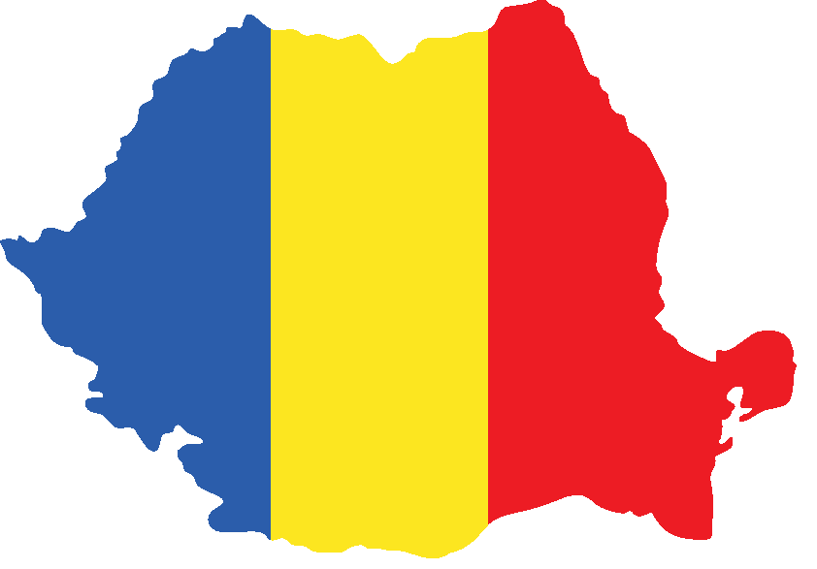
Rumunia
Podtytuł?
Ewa Chochuł

Slide 2
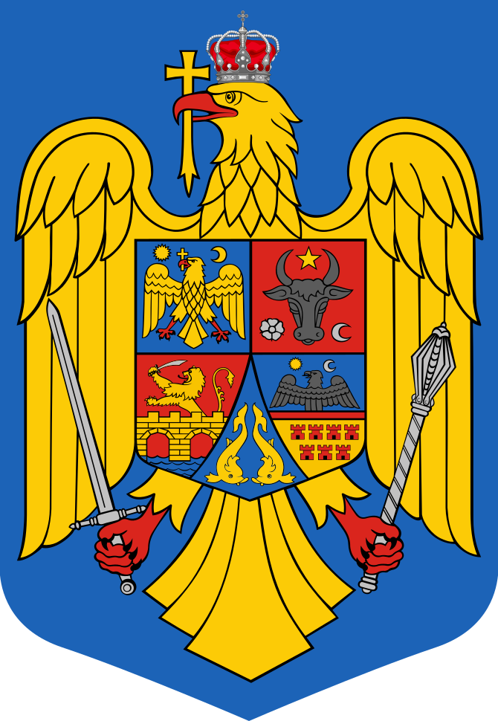
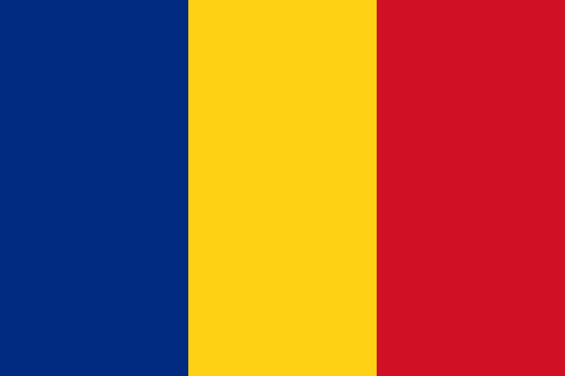
Rumunia
Rumunia jest krajem demokratycznym, republiką parlamentarną. Językiem urzędowym jest rumuński. Stolicą kraju od 1862 r. jest Bukareszt.
Całkowita liczba ludności Rumunii wynosi ok. 19.6 miliona ludzi, co jest osiemdziesiątym wynikiem na świecie i siódmym wśród krajów Unii Europejskiej, do której Rumunia przynależy od 2007 roku. Państwo jest również członkiem NATO (2004) oraz Organizacji Narodów Zjednoczonych (1955).
Hymn: ”Przebudź się, Rumunie!”

Slide 3
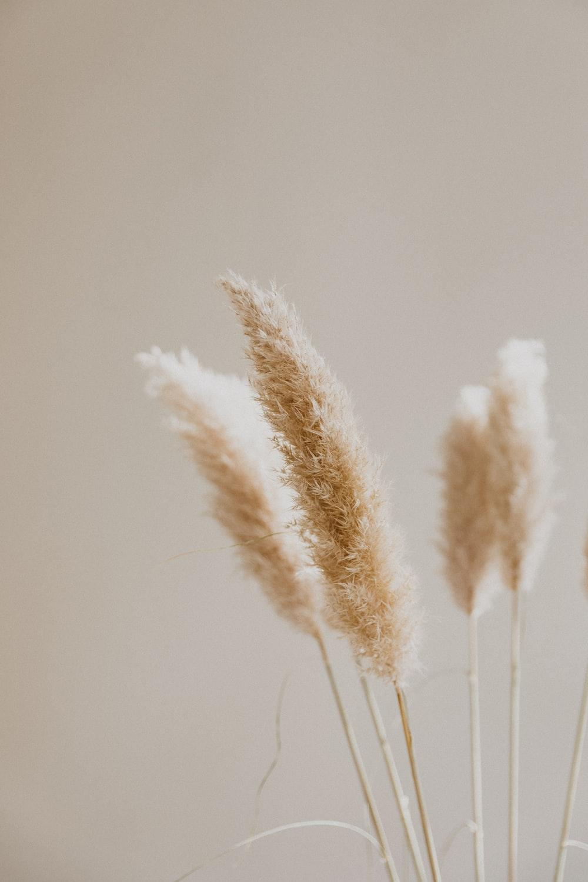
Geografia i przemysł
1

Slide 4
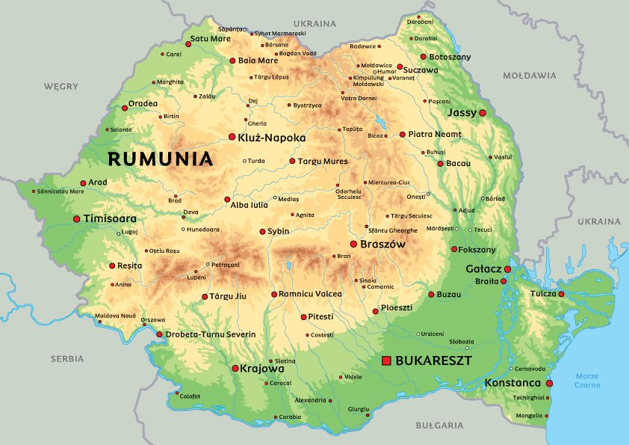
Rumunia położona jest w Europie Od strony zachodniej, Rumunia graniczy z Serbią i Węgrami, od północnej – z Mołdawią i Ukrainą, a od południowej – z Bułgarią. Kraj ma również dostęp do Morza Czarnego.
Położenie geograficzne

Slide 5
Położenie geograficzne
Znaczną część granic Rumunii wyznaczają największe rzeki – Dunaj oraz Prut. Ciekawostką jest, że Dunaj, wpływając do moża Czarnego, tworzy deltę, która rokrocznie powiększa się o ok. 5 metrów. W efekcie całkowita powierzchnia kraju przez ostatnie pół wieku powiększyła się o prawie tysiąc kilometrów kwadratowych.
Niemal jedną trzecią powierzchni kraju zajmują Karpaty, które otaczają Wyżynę Transylwańską. Wyróżnia się tu cztery najważniejsze pasma górskie: Karpaty Wschodnie, Karpaty Południowe, Góry Kelimeńskie i Rodniańskie. W ich obrębie występuje wiele szczytów o wysokości przekraczającej 2000 m. n. p. m. Kraj jest położony a 41 okręgów, ale wyróżnia się również siedem krain geograficznych o odmiennym charakterze, których symbole można znaleźć na rumuńskim godle: Wołoszczyzna, Mołdawia, Siedmiogród, Dobrudża, Banat, Kriszana i Marmarosz.

Slide 6
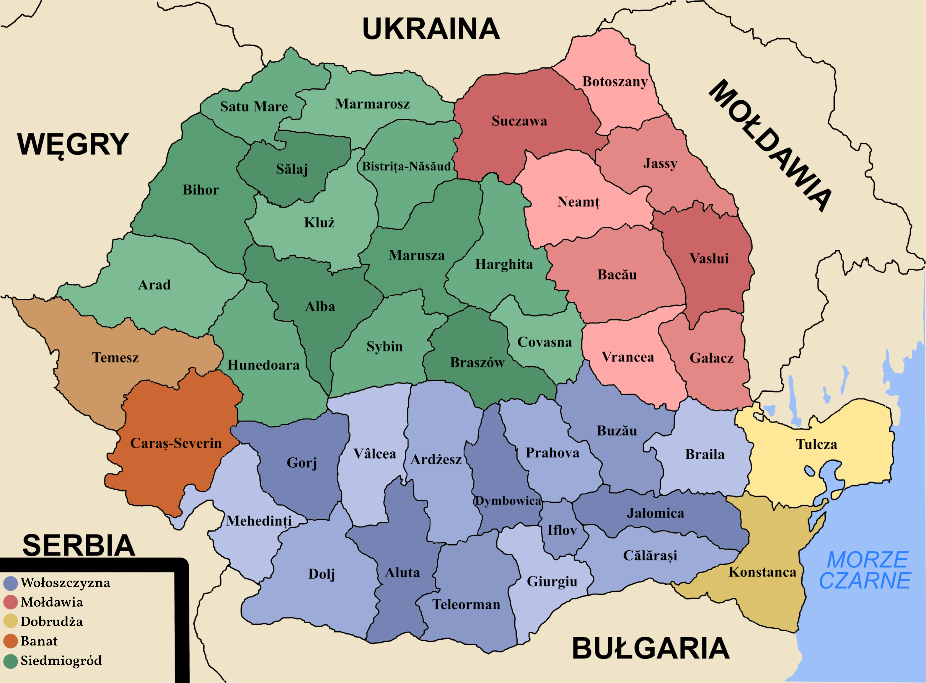

Slide 7
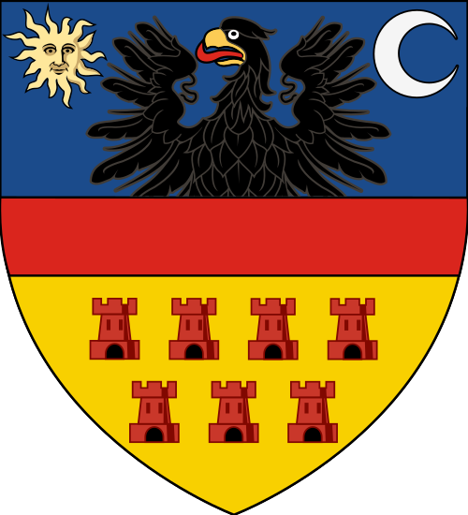
Położenie geograficzne Siedmiogród
Jednym z najbardziej znanych regionów Rumunii jest Transylwania czyli Siedmiogród. Burzliwe losy tej krainy sprawiły, że na jej terenie mieszkają liczne mniejszości narodowe. Transylwania leży na Wyżynie Siedmiogrodzkiej. Karpaty łukiem zamykają ją od wschodu i południa. Góry Rodniańskie stanowią granicę od północy, a od zachodu – Góry Bihorskie. Krainę tę zamieszkują między innymi Węgrzy, Szeklerzy, Sasi Siedmiogrodzcy czy Romowie. Siedmiogród był pod panowaniem Imperium Osmańskiego, Habsburgów i wreszcie, na mocy Traktatu z Trianon (1920 r.) należy do Rumunii.

Slide 8
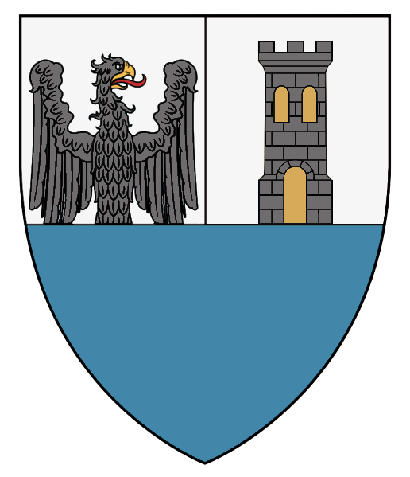
Położenie geograficzne Kriszana
Kriszana leży na pograniczu rumuńsko-węgierskim na nizinie między doliną Cisy a Górami Bihorskimi. Przez wiele lat należała do państwa węgierskiego. Oderwano ją od niego w XVI wieku, kiedy to trafiła pod władanie książąt siedmiogrodzkich. Jednak już w XVIII wieku ponownie włączono ją do Węgier. W 1920 roku, na mocy wspomnianego już traktatu z Trianon krainę tą podzielono między Węgry a Rumunię. Głównym miastem rumuńskiej części Kriszany jest Oradea. Część rumuńska tej krainy traktowana jest często jako część Siedmiogrodu.

Slide 9
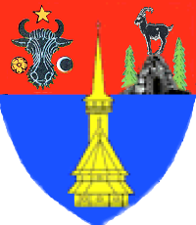
Położenie geograficzne Marmarosz
Ten region leży na pograniczu Rumunii i Ukrainy. Marmarosz leży w górnym dorzeczy górnej Cisy. W historii kraina ta należała między innymi do Królestwa Węgierskiego, by następnie władzę nad nią sprawował książę siedmiogrodzki. Po latach Marmarosz znów został przyłączony do Węgier. Dopiero I wojna światowa zmieniła granice państw, a region w większej części przyłączono do Rumunii. Jego mniejsza część znalazła się w obrębie Czechosłowacji. Część rumuńska tej krainy traktowana jest często jako część Siedmiogrodu.

Slide 10
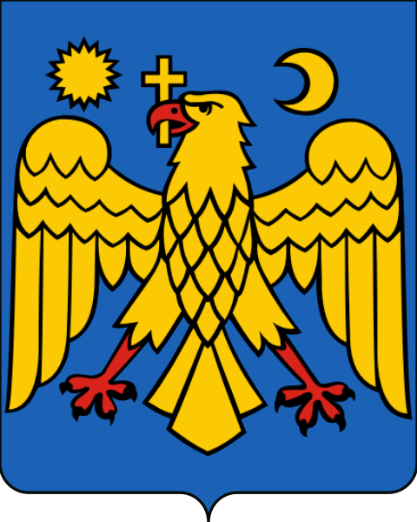
Położenie geograficzne Wołoszczyzna
Wołoszczyzna leży na południu kraju. Wskazuje się,iż obejmuje ona tereny między Karpatami Południowymi do dolnego Dunaju (Nizina Wołoska). Wołoszczyzna dzieli się na dwie historyczne części: Oltenię i Muntenię, które oddziela rzeka Aluta. Oltenia obejmuje zachodnią część Wołoszczyzny, a jej stolicą jest Bukareszt, natomiast Muntenia (zwana czasem Multany) to pozostała część krainy z siedzibą w Krajowej. Najsłynniejszym mieszkańcem Wołoszczyzny był Drakula, czyli Wład Palownik, który władał Hospodarstwem Mołdawskim.

Slide 11
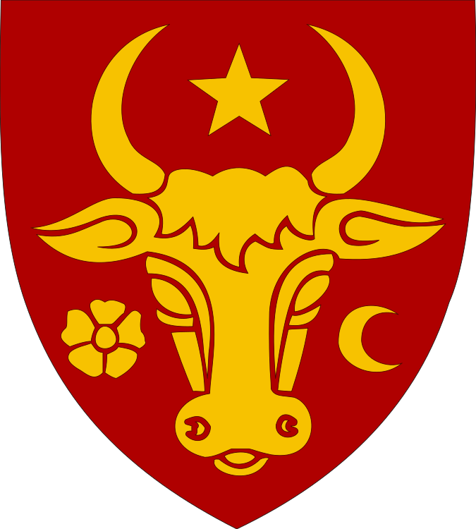
Położenie geograficzne Mołdawia
Mołdawia natomiast leży na obszarze trzech państw: Mołdawii, Rumunii i Ukrainy. Rozciąga się między Karpatami Wschodnimi a Prutem. Między XIV a XIX wiekiem istniało hospodarstwo mołdawskie, które ulegało wpływom polskim i węgierskim, a także tureckim i rosyjskim. Mołdawia była „rozrywana” przez różne zabiegi polityczne. Budziak i Besarabia dały początek państwu Mołdawii, natomiast zjednoczenie hospodarstwa wołoskiego z Besarabią w drugiej połowie XIX wieku dały początek współczesnej Rumunii. W ramach Mołdawii wyróżnia się czasami Bukowinę, region, który był kolebką państwowości mołdawskiej.

Slide 12
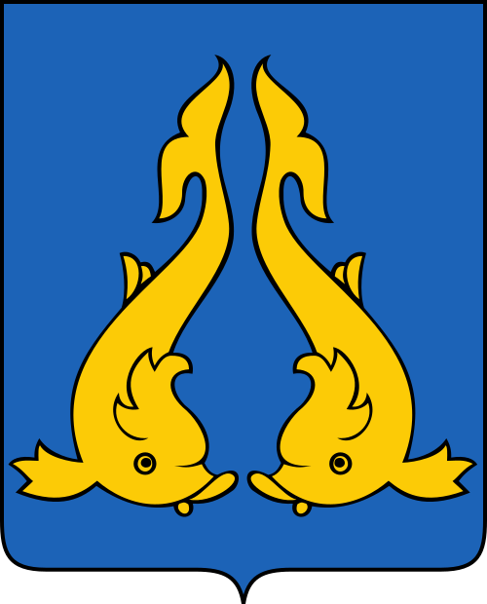
Położenie geograficzne Dobrudża
Dobrudża to kraina, której tereny znajdują się w obrębie Rumunii i Bułgarii, a dokładniej między Morzem Czarnym a Dunajem, co do dzisiaj powoduje spór między tymi dwoma państwami o tę krainę. Najważniejszym miastem tego regionu jest Konstanca. Historycznie na tym terenie powstawały greckie miasta-państwa, później należał on do Cesarstwa Rzymskiego, a w późniejszym okresie do Cesarstwa Bizantyjskiego. OD XIV wieku zagarnęło ją Imperium Osmańskie.

Slide 13
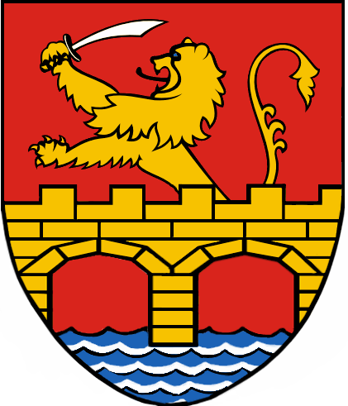
Położenie geograficzne Banat
Banat leży pomiędzy Cisą od zachodu, Dunajem od południa i Maruszą od północy. Od zachodu graniczy z pasmem Karpat Południowych oraz Gór Gór Banackich. Krainę tę dzielą między siebie Rumunia, Serbia i Węgry. Granice między tymi państwami ustalono w 1920 roku w Traktacie Trianon. Głównym miastem Banatu jest Timișoara. Mieszkańcy tego regionu to prawdziwy tygiel kulturowy i narodowościowy. Wynikać to może także z faktu, iż często zmieniali się suzereni. Byli nimi między innymi królowie węgierscy, cesarze austriaccy czy cesarze osmańscy.

Slide 14
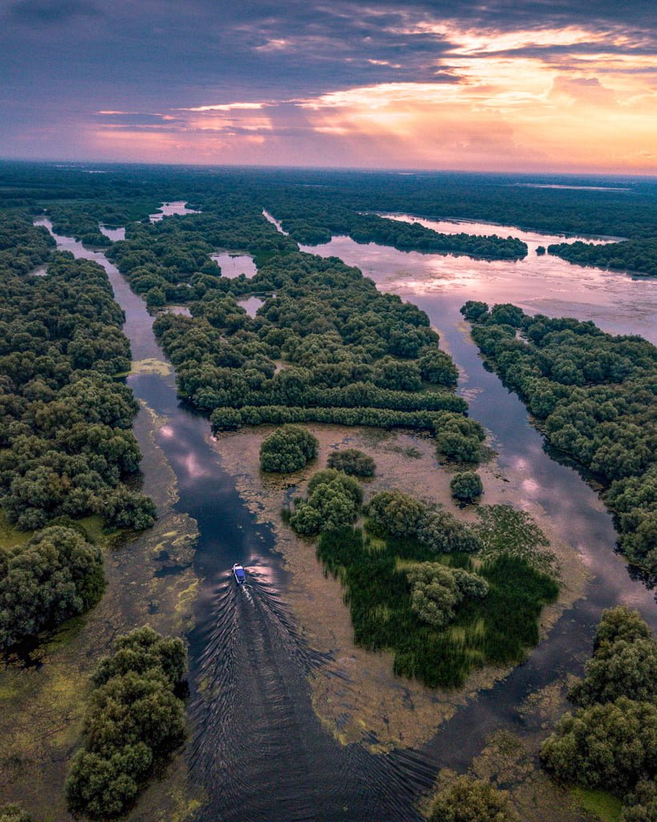
Rzeki Rumunii
Rumunia znajduje się prawie w połowie drogi między biegunem północnym a równikiem. Teren jest prawie równomiernie podzielony między równiny, wzgórza i góry. Rzeki Rumunii płyną głównie na zachód, wschód i południe od centralnej korony gór karpackich. Rzeki są zasilane przez topniejący śnieg i opady deszczu, często zmieniające swój przepływ, co czasami prowadzi do katastrofalnych powodzi. Dunaj jest najważniejszym szlakiem wodnym kraju. Dunaj jest najważniejszą rzeką Rumunii, nie tylko w elektrowniach wodnych, ale także jako środek transportu. Praktycznie wszystkie rzeki Rumunii są dopływami Dunaju. Największymi rzekami są Dunaj, Cisa, Prut i Olt.

Slide 15
Gospodarka Rumunii
Rumunia jest wiodącym kierunkiem w Europie Środkowo-Wschodniej dla bezpośrednich inwestycji zagranicznych: Rumunia jest największym producentem elektroniki w Europie Środkowo-Wschodniej. W ciągu ostatnich 20 lat Rumunia stała się również ważnym ośrodkiem technologii mobilnych, bezpieczeństwa informacji i powiązanych badań nad sprzętem. Kraj jest regionalnym liderem w dziedzinach takich jak IT i produkcja pojazdów silnikowych. Stolica Bukaresztu jest jednym z wiodących ośrodków finansowych i przemysłowych w Europie Wschodniej. Walutą Rumunii jest lej rumuński

Slide 16
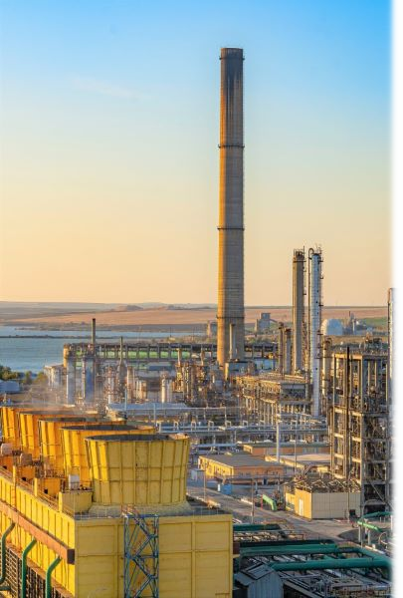
Gospodarka Rumunii
Rumunia posiada różnorodne złoża surowców mineralnych. Największe znaczenie ma wydobycie ropy naftowej ze złóż karpackich oraz gazu ziemnego na Wyżynie Transylwańskiej. Jest również eksploatowany węgiel brunatny, węgiel kamienny , wydobywane są rudy żelaza, cynku i ołowiu oraz miedzi, manganu, złota i srebra. W górach znajdują się kamieniołomy granitów, bazaltu, marmurów, wapieni.
Duże znaczenie w gospodarce ma turystyka- głównymi regionami turystycznymi są: wybrzeże Morza Czarnego z licznymi kąpieliskami (Mamaja, Eforie, Mangalia, Konstanca), delta Dunaju, Karpaty Południowe i Wschodnie, Mołdawia z zabytkowymi klasztorami.

Slide 17
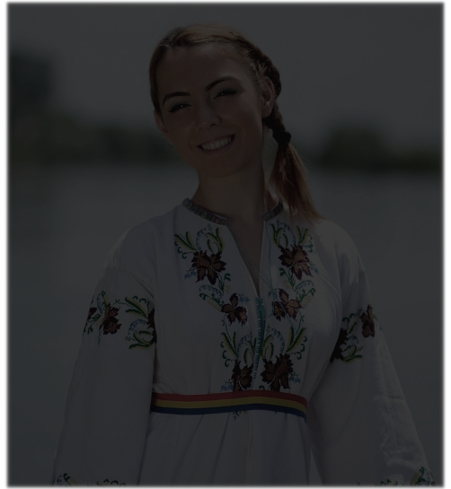
Ludzie i turystyka
2

Slide 18
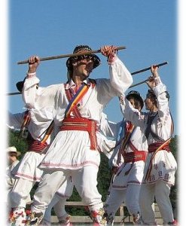
Ludność Rumunii
Rumunia to piękny kraj o bogatej, często tragicznej historii. Naród rumuński doświadczył wielu krzywd, wojen i niesprawiedliwości, co umocniło go w poczuciu własnej tradycji czy kultury. Krzywdzące stereotypy, które krążą w wielu społeczeństwach Europy, dotyczące Rumunów, to tylko jeden z problemów, jakim musi stawić czoła rumuńskie społeczeństwo.

Slide 19
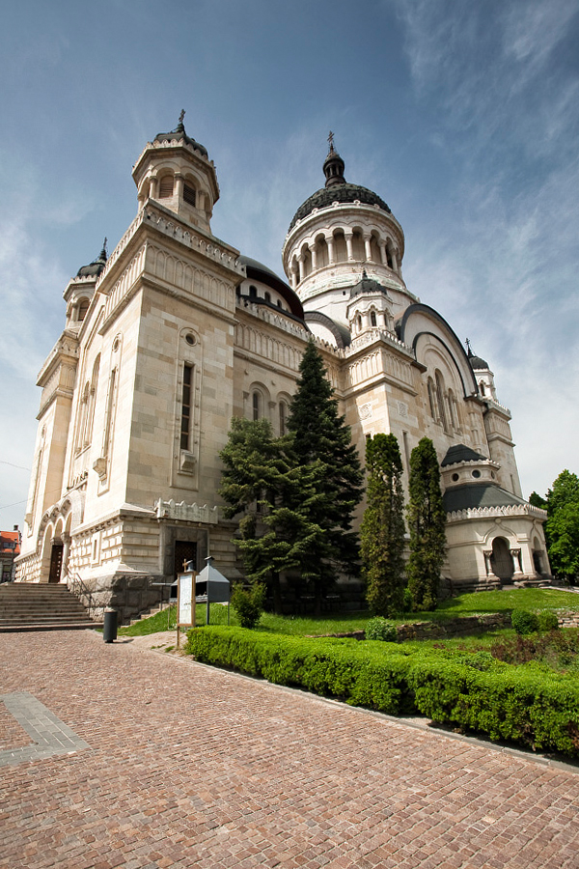
Ludność Rumunii
Rumuni są pod wieloma względami podobni do Polaków. Ich wiara oraz konserwatyzm obyczajowy przypominają polskie społeczeństwo. Są także, podobnie jak my, przywiązani do swej historii, tradycji i deklarują postawy patriotyczne. Ważną rolę w życiu społecznym odgrywa Kościół Prawosławny, a prawosławie jest nieoficjalną religią państwową. Ponieważ większość obywateli Rumunii jest wyznania prawosławnego, Kościół odgrywa ważną rolę w kształtowaniu życia społecznego, kulturalnego, a nawet politycznego. Naturalnie, jak w każdym społeczeństwie, znajdują się i tu osoby, które odchodzą czy nie chodzą do kościoła lub po prostu nie są wierzące. Kościół prawosławny w Rumunii jest nastawiony na ekumenizm, dialog i współpracę z innymi wyznaniami, w tym przede wszystkim z kościołem katolickim.

Slide 20
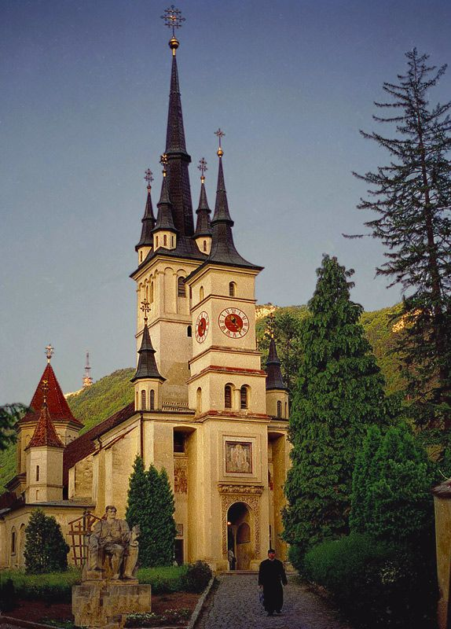
Ludność Rumunii
Rumunia należy do tych państw, które oddzieliły religię od kościoła i oficjalnie deklaruje się jako państwo świeckie. Kiedy jednak przyjrzy się procentowemu podziałowi ludności Rumunii pod względem wyznawanych religii, to okaże się, że w ponad 90 procentach jest to państwo chrześcijańskie. Dominującym wyznaniem wśród Rumunów jest prawosławie, choć doskonale radzą tu sobie wyznawcy protestantyzmu czy katolicy. Można także natrafić na niewielkie grupy wyznawców islamu, Świadków Jehowy czy unitarian. Przeważająca jednak liczba mieszkańców kraju wierzy w Boga. Liczne wojny, migracje ludności, zmiany granic miały istotny wpływ na to, w co wierzyli i wierzą, a także w jakim obrządku praktykują mieszkańcy Rumunii.

Slide 21
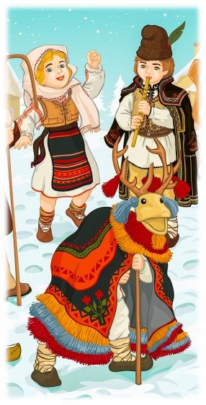
Ludność Rumunii
Obok religii ważną rolę w społeczeństwie odgrywa kultura ludowa, do której Rumunii są szczególnie przywiązani. Zespoły folklorystyczne, wystawy, przedstawienia cieszą się ogromną popularnością, a twórcy muzyki ludowej są popularnymi gwiazdami. Charakter ludowy można odnaleźć w wielu dziedzinach życia. Wielką rolę odgrywa tu także charakter świąt Bożego Narodzenia czy Wielkanocy. To bardzo rodzinne święta, które podobnie jak w Polsce, są czasem rodzinnym, spędzanym w gronie najbliższych.
Pomimo wielkiego wpływu kultury na społeczeństwo, jego nacjonalizm nie jest wrogi względem innych narodów.

Slide 22
Ludność Rumunii
Rumunia to spory tygiel kulturowo-etniczny. W jej granicach zamieszkują mniejszości narodowe, które stanowią ok 12 procent całości społeczeństwa. Największą grupę mniejszości stanowią Węgrzy, a zaraz za nimi są Cyganie, Niemcy i Ukraińcy. Polacy lub osoby o polskich korzeniach zamieszkują głównie tereny Bukowiny. Oczywiście, jak wszędzie, i w społeczeństwie rumuńskim znajdą się ekstremiści, którzy co jakiś czas wygłaszają swoje niewybredne hasła pod adresem mniejszości narodowych, szczególnie węgierskiej. Najbardziej jednak zapalny punkt to kontakty z mniejszością romską.

Slide 23
Kuchnia rumuńska
W Rumunii także obchodzi się Święto Bożego Narodzenia i można odnaleźć wyjątkowe tradycje, których nie spotka się w innym kraju. Oto niektóre z bożonarodzeniowych tradycji rumuńskich.
Przede wszystkim Rumunii nie znają tradycji dzielenia się opłatkiem. Zamiast tego jest chleb, którym się obdzielają biesiadnicy. W przeciwieństwie do Wigilii w Polsce, która jest jarska, Rumuni jedzą mięso nie tylko wieprzowinę, ale i drób. Najważniejszymi daniami na wigilijnym stole są ozory w galarecie oraz pasztet z wieprzowych podrobów. W odróżnieniu od polskiej tradycji, na rumuńskim stole nie ma 12 potraw, choć jest on suto zastawiony. Na stole można znaleźć także gołąbki i specjalnie przyrządzoną słoninę. Ze słodkości na stole znajdzie się keks, który jest pozycją obowiązkową w każdym rumuńskim domu.

Slide 24
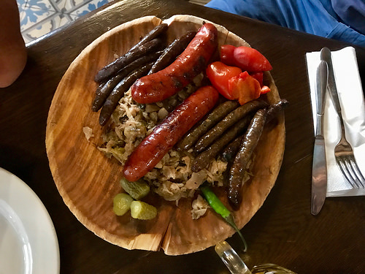
Kuchnia rumuńska
Mołdawianie znani są jako doskonali kucharze, choć ich tradycyjna kuchnia nie należy do łatwostrawnych oraz kuchni typu light. Wielu znawców i smakoszy uważa, że jednym z najlepszych dań mołdawskiej kuchni jest jest tochitură moldovenească. To potrawa wykonana z wieprzowych kiełbasek, nerek, podrobów, kawałków steku i wędzonej szynki. Całość upieczona jest w pikantnym sosie, a następnie podawana z mamałygą, sadzonymi jajami i słonym serem. Ten region ma także do zaoferowania klopsy z wieprzowiny i ciekęciny wymieszane z jajkiem, smażoną cebulą, mlekiem, masłem, ziemniakami i przyprawami. Całość obsypana jest mąką kukurydzianą i usmażone. Klopsiki noszą nazwę pârjoale moldoveneşti i są podawane w sosie pomidorowym.

Slide 25
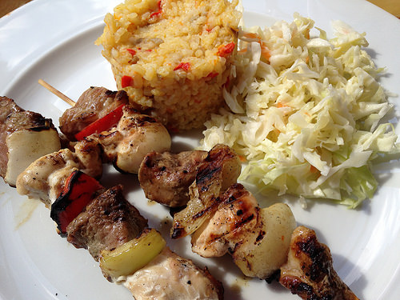
Kuchnia rumuńska
Siedmiogród ma już zupełnie inne dana do zaoferowania. Oto najpopularniejszym daniem tego regionu jest gulás – tradycyjne danie węgierskie przyrządzane z wołowiny, rzadziej z wieprzowiny, z kapustą, i kluseczkami. Region oferuje także danie o nazwie tokánya, czyli kawałki wołowiny wymieszane z pysznym, ostrym sosem paprykowo-pomidorowym. Na Wołoszczyźnie i w Mołdawii odpowiednikiem tego dana jest tocană naţională. Warto także spróbować dania varză călită czyli szatkowanej kapusty smażonej na smalcu i zapiekanej w sosie pomidorowym wraz z całymi warzywami i wędzoną szynką.
Wśród dań dla jaroszy rekordy popularności biją salată verde i salată de roşii. Pierwsza to sałata zielona, a druga to pomidorowa. Jest także sałatka sezonowa robiona ze świeżych pomidorów, ogórków i cebuli. Popularna jest także salată de varză robiona z poszatkowanej kapusty.

Slide 26
Muzyka rumuńska
YOUTUBE FILMIK

Slide 27
Jest to tradycyjny taniec rumuński praktykowany w życiu społeczności podczas świątecznych okazji, takich jak wesela i święta, a także podczas występów scenicznych.
Tradycyjny taniec rumuński
YOUTUBE FILMIK

Slide 28
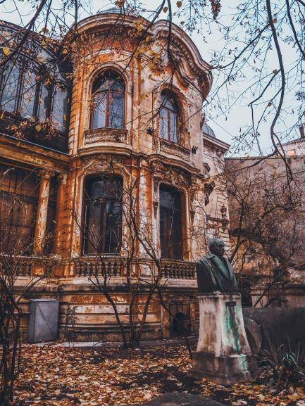
Bukareszt

Slide 29
Zdjecia

Slide 30
YOUTUBE FILMIK

